Slide 1
202021295 김희수 System Semiconductor Engineering University of Sangmyung
Final Project Template
Spring 2023

Slide 2
Contents
디지털 설계 방법
top-down 설계 방법론
button-up 설계 방법론
모듈
모듈 작성 방법
예시 모듈
인스턴스
인스턴스 작성 방법
예시 인스턴스

Slide 3
Contents
기본 개념들
수 표현
식별자와 키워드
에스케이프 식별자
신호 강도
넷 (Nets)
레지스터
시스템 테스크
컴파일러 지시어

Slide 4
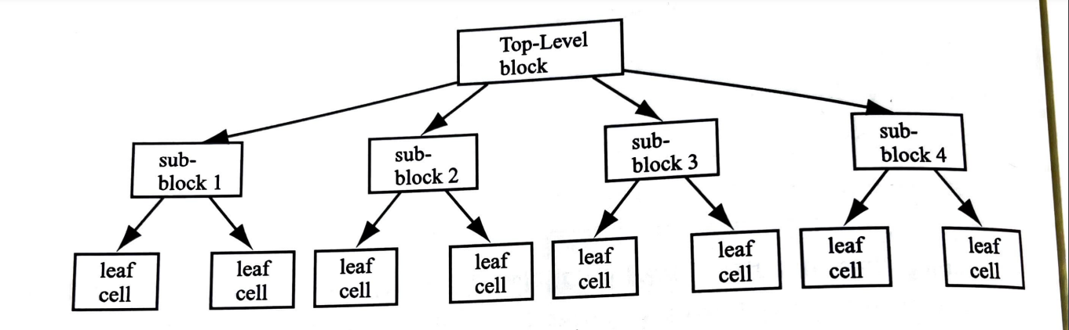
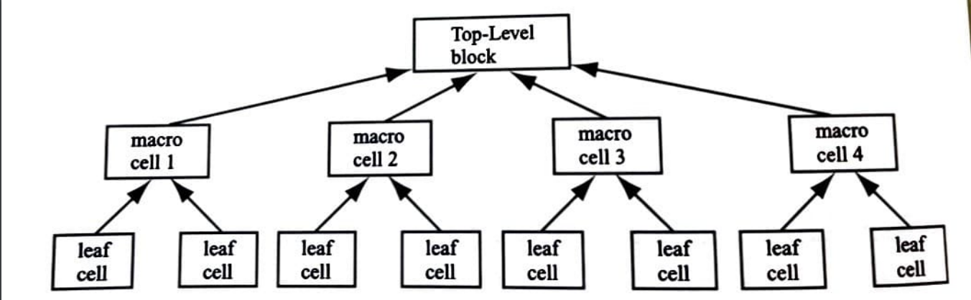
디지털 설계 방법
디지털 설계 방법
top-down 설계 방법론
button-up 설계 방법론

Slide 5
디지털 설계 방법
top-down 설계 방법론
최상위 블록 정의, 이를 만드는데 필요한 하위 블록들을 확인해갑니다.
하위 블록을 확인하며 나가고 더 이상 나뉘지 않는 리프셀(leaf cell) 까지 나누게 됩니다.

Slide 6
디지털 설계 방법
button-up 설계 방법론
필요한 블록들을 만들고 이들을 이용하여 더 큰 셀들을 만들어 갑니다.
이러한 방식으로 최상위 블록까지 만들어갑니다.

Slide 7
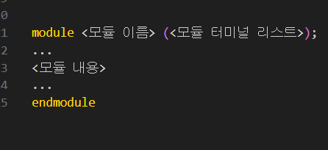
모듈
모듈 작성 방법(형식)

Slide 8
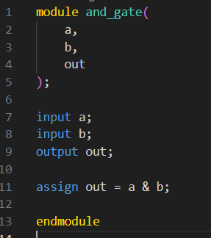
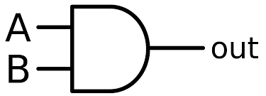
모듈
모듈 작성 방법
예시 모듈 (AND_GATE)

Slide 9
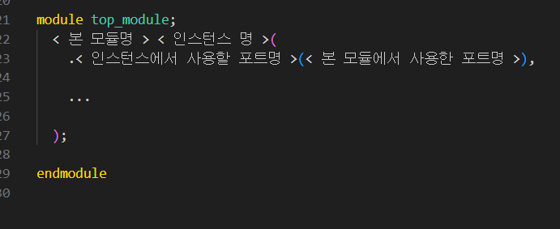
인스턴스
인스턴스 작성 방법(형식)

Slide 10
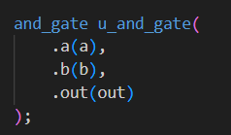
인스턴스
예시 인스턴스 (AND_GATE)

Slide 11
기본 개념들
수 표현
<크기>
`
<기본형식>
<숫자>

Slide 12
기본 개념들
수 표현
• 크기 지정 가능 수 (예시 )
1’b0 // 1비트 2진수 0
4’b0101 // 4비트 2진수 0101
• 크기 지정 불가능 수 (예시 )
’o21 // 32비트 8진수 21
1234 // 32비트 10진수 1234

Slide 13
기본 개념들
수 표현
• X, Z값 (예시 )
• 언더스코어 문자와 물음표( _ , ? ) (예시 )
6’hx // 6비트 16진수,
12’b1111_0000_1010 // 12비트에 2진수로 표현된 10진수 3,850 _를 사용하여 가독성을 높임.
8’bz // 8비트 2진수 High-impedance
• 음수 (예시 )
4’b10?? // High-impedance <숫자>에서 z역할을 수행.
-6’d3 // 3의 2의 보수로써 음수

Slide 14
기본 개념들
넷 (Nets)
a
ex
• 넷 키워드 wire (예시 )
out
b
wire a, b; // 옆 회로의 넷 a, b를 정의.
wire d = 1’b0
// 넷 d는 논리값 0으로 선언.
a & b

Slide 15
기본 개념들
레지스터
레지스터: CPU내부에 존재하여 속도가 굉장히 빠른 휘발성 메모리.
Verilog 에서는 단지 값을 저장할 수 있는 변수로 의미
)

Slide 16
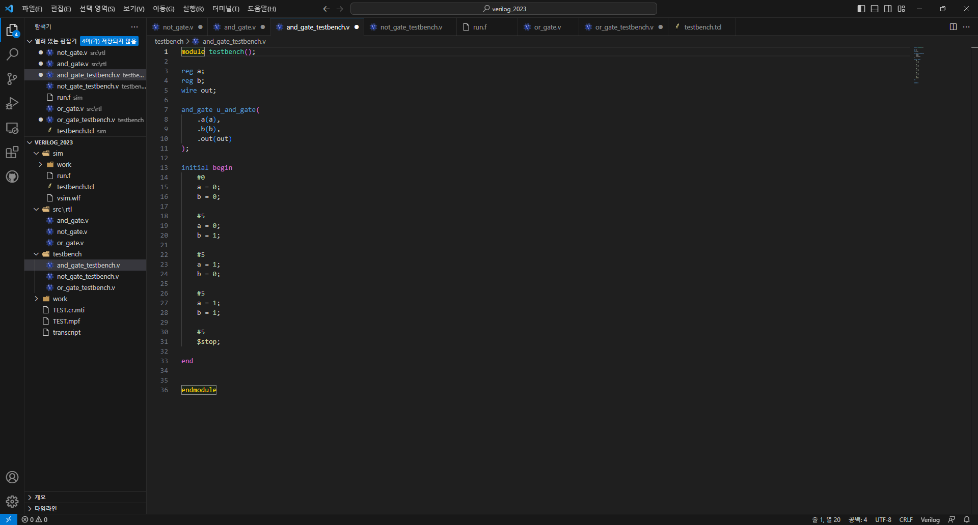
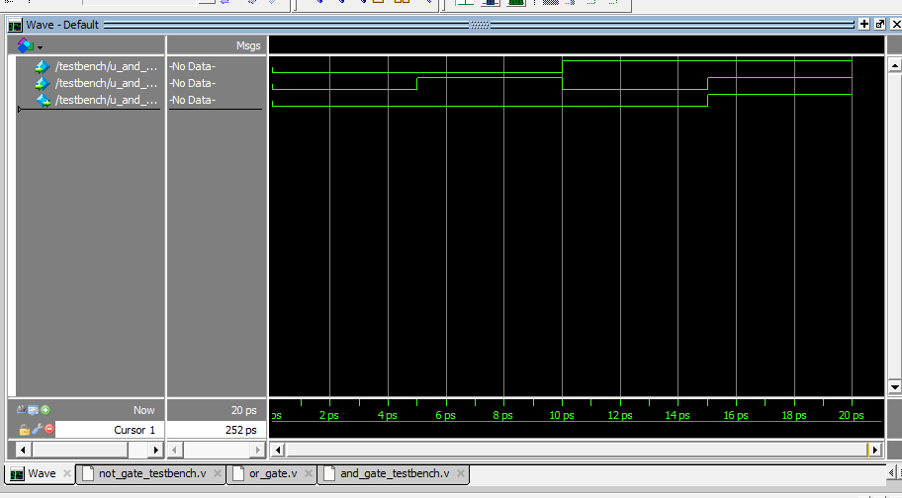
기본 개념들
레지스터
← 새로운 논리값을 대입하며 5ps마다 값이 변하도록 설정
• 레지스터 reg (예시 )
↑설정한 논리값을 시뮬레이션 한 결과. AND_GATE
↑레지스터 선언 부분.

Slide 17
기본 개념들
시스템 테스크
• 화면 출력 태스크
$display(p1, p2, p3, …, pn);
• 모니터링 태스크
$monitor(p1, p2, p3, …, pn);
$monitoron
$monitoroff

Slide 18
기본 개념들
시스템 테스크
• 시뮬레이션 중단 태스크
$stop;
ex) #100 $stop; // 단위 시간 100에 시뮬레이션 중단
• 시뮬레이션 종료 태스크
$finish;
ex) #100 $finish; // 단위 시간 100에 시뮬레이션 종료

Slide 19
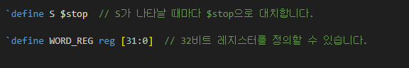
기본 개념들
컴파일러 지시어
• `define 지시어
• `include 지시어

Slide 20
발표 들어주셔서 감사합니다. 이상입니다.

